Slide 1

第8章
局域网技术

Slide 2
局域网技术
局域网的特点
局域网结构
局域网组成
局域网操作系统
局域网访问协议
局域网标准
局域网实例（以太网技术 ）
网络互连
网络交换技术
内容提要

Slide 3
网络分类
按网络规模划分：
局域网（LAN）
园区网
城域网（MAN）
广域网（WAN）

Slide 4
1. 局域网的特点
地理范围有限，一般在几公里以内
信道频带宽，传输速率高，误码率低
通常为同一个单位所有
主要用于微机连网
通信线路费用所占的比例不大，设计较为简单
传输距离短，多为广播工作方式，一般不设网络层
扩充性性能好
建网费用低，周期短，见效快

Slide 5
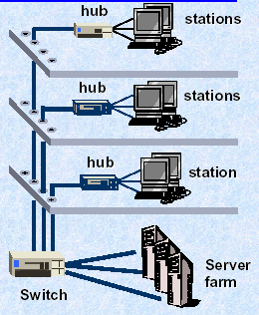
局域网的定义
满足上述特点（特别是前三个特点）的网络称为局域网

Slide 6
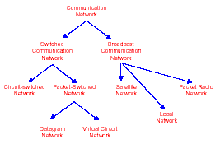
2. 局域网拓扑结构
局域网
总线
环型
星型或树型

Slide 7
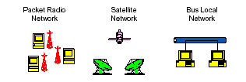
广播通信方式
Notes:
最早的计算机通信系统都使用前面章节描述的方法。每一个通信信道（例如租用数据线路）只连接两台计算机并只被这两台计算机占用。被称为点对点网络（point to point network ）或网状网络（mesh network ）的方案有三个有用的特点。第一，因为每个连接都是独立的，所以能使用任何合适的硬件。例如，底层线路的传输能力（如带宽）和调制解调器不必在所有连接中都相同。第二，因为连接的计算机独占线路，所以它们能确切地决定怎样通过连接来传输数据。它们能选择帧格式、差错检测机制和最大帧尺寸。另外，每个连接是相互独立的，一旦连接着的计算机的主人同意作改变，这些细节就能改变。第三，由于只有这两台计算机能使用信道，容易增强安全性和私有性。没有其他计算机能改变被传输的数据，也没有其他计算机能得到使用权。

Slide 8
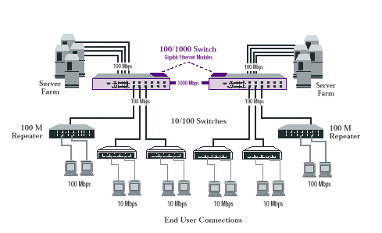
扩展星型结构为树型结构

Slide 9
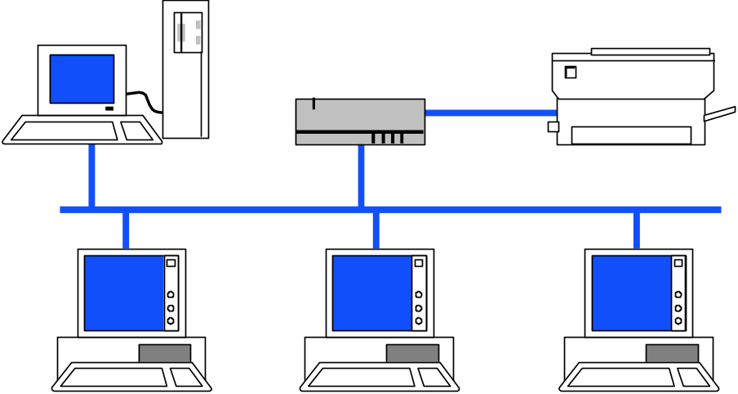
1.2 局域网的组成部分
(a)
(b)
RAM
Ethernet Processor
ROM
RAM

Slide 10
局域网组成（硬件）
计算机：服务器、工作站（有盘、无盘）
网络适配器（网卡）
网络互连设备（中继器、集线器（HUB）、网桥、交换机、路由器、网关、访问服务器等）
LAN:中继器、HUB、网桥、交换机
WAN 或 LAN-WAN：路由器
不同协议系统之间互连：Gateway（如以太网与NOVELL网）
拨号上网：访问服务器
网络电缆及其附属设备

Slide 11
局域网组成（软件）
网络操作系统(NOS)
网络设备驱动程序（如网卡驱动程序等）
网络协议及协议软件（因特网：TCP/IP、NOVELL：IPX/SPX）
网络通信软件 （如异步通信软件）
网络管理
网络应用软件 （如防火墙软件等）

Slide 12
从NOS的安装看LAN软件组成
安装网络操作系统（windows,unix/linux,netware)
安装网卡驱动程序
添加（安装）网络协议
使用因特网：添加TCP/IP协议（IP地址，地址掩码、网关，DNS地址）
使用网上邻居：添加NETBUEI协议
通过网络客户代理软件使用网络应用
浏览器----WWW
OUTLOOK----电子邮件
FTP://ftp.lib.pku.edu.cn
……

Slide 13
4. 局域网操作系统
市场主流的四种主要网络操作系统：
l Microsoft的NT
l Novell公司的Novell网（NetWare ）
l UNIX 或 Linux
l Santa Cruz Operation公司（SCO）的UnixWare

Slide 14
5. 局域网信道访问协议
信道访问协议：解决共享信道的使用问题
也叫MAC 协议
分类（Classification）:
  固定分配协议（Fixed Assignment Protocols）: TDMA, FDMA, CDMA
  随机访问协议（Random Access Protocols）: CSMA, CSMA/CD
  按需分配协议（Demand Assignment Protocols）: Polling, Token Passing

Slide 15
Random Access Protocols
CSMA: Carrier Sense Multiple Access
发送之前首先侦听信道状态（Listen before you transmit）
CSMA/CD: CSMA with Collision Detection
发送之前首先侦听信道状态；一边发送一边侦听，一旦发生冲突立即停止发送。

Slide 16
CSMA
发送之前进行“载波侦听” (无线电行话)
1-persistent CSMA: 如果信道空闲，发送；如果信道忙，等待，直到信道空闲，马上发送。
0-persistent CSMA:如果信道空闲，发送；如果信道忙，后退一个随机时间后再试。
p-persistent CSMA: 用于时间片信道.
  如果信道忙，等待，直到下一个时间片。
  如果信道空闲，以P的概率发送，以（1-P）的概率等待到下一个时间片
  时间片长度 = 信号传播时延（propagation delay）

Slide 17
5.2 CSMA的缺点
CSMA在发送数据之前进行载波监听，减少了冲突的机会。但由于传播延迟的存在，冲突还是不可避免的。CSMA检测到冲突后继续发送，直到发送完毕，白白浪费了信道。
能否一旦发现冲突，就立即停止发送？这就是另外一个协议：CSMA/CD

Slide 18
5.3 CSMA/CD
CSMA/CD(Carrier Sense Multiple Access/Collision Detect
载波监听多路访问/冲突检测)比CSMA增加了一个功能，即边发送边监听，称之为冲突检测。
带冲突检测的载波监听多路访问
Notes:
提高成功率的另一个方法是减少冲突持续的时间。前面，当站点准备好一个帧时，它把整
个帧发送出去，如果没有收到响应，它断定发生了一次冲突。问题是媒体在帧碰撞时不能为别的站点所用。有没有方法让一个站点监听媒体以检测冲突呢？如果有的话，站点就能立即停止传输，从而减少信号碰撞的时间。

Slide 19
CSMS/CD
如果信道空闲，发送 (1-persistent)
如果信道忙，等待，直到信道空闲，马上发送
一边发送一边检测冲突。如果发送冲突
  立即停止发送
  并发送一个长度为一个时间片的 (64 byte times) jam 信号
  后退一个随机时间，然后重发 (最多重发 16次)

Slide 20
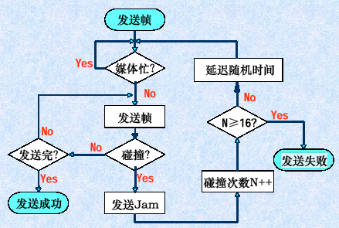
CSMA/CD 工作方式

Slide 21
5.3 CSMA/CD冲突检测方法
(1) 信号电平法：这是一种基于模拟技术的监测方法，它比较接收到的信号的电压大小。
在基带传输系统中，当两个帧的信号叠加在信道上时，电压的摆动值要比正常值大一倍。因此，只要接收到的信号电压摆动值超过某一门限值，就可认为是发生了冲突。

Slide 22
5.3 CSMA/CD冲突检测方法
(2) 过零点检测法：当采用曼彻斯特编码时，电压的过零点是在每一比特的正中央。
当发生冲突时，叠加信号的过零点将在其他地方出现。根据过零点位置的变化，就可以判断是否发生了冲突。

Slide 23
5.3 CSMA/CD冲突检测方法
(3) 自发自收比较法：这种方法是在发送帧的同时，也接收该数据帧，然后将收到的信号逐比特地与发送的比特相比较。若有不符的，就说明有冲突存在。

Slide 24

5.3 CSMA/CD的碰撞窗口大小
为了保证报文发送不冲突，主机必须在发送期间进行冲突检测。
A
B
t=0
t=PROP-
t=PROP
t=2PROP-
PROP
PROP
事件:.
t=0: 主机A 开始发送一个报文.
t=PROP: 主机B边发送边进行冲突检测，
检测到冲突.
t=PROP--: 就在第一个比特数据到达主机B前夕，
主机 B 检测到信道空闲而发送.
t=2PROP-:主机A边发送边进行冲突检测，
检测到冲突.
t=PROP-: 在主机 B附近发生冲突

Slide 25
5.3 CSMA/CD 碰撞窗口
结论：
（1）CSMA/CD协议的碰撞窗口大小=2倍报文传播时延
（2）报文发送时间＞＞碰撞窗口大小。该要求包括两个方面，一方面要限制报文的最小长度，达不到最小长度时要进行填充（padding）；另一方面要求信号的传播时延要尽可能短 ， 故该协议通常只用于局域网，不能用于卫星通信等广域网场合（同步通信卫星距地面3,600公里，信号即使以光速（30万公里/秒）传输，来回传播时延一般都要大于报文的发送时间（270ms）。

Slide 26
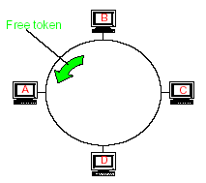
5.4 环网访问控制方式
5.4.1 令牌环访问控制方式
令牌环(Token Ring)使用一个称为令牌(token)的比特控制信号控制与令牌环网连接的计算机的发送与接收。令牌是一种特殊的帧，它有两种状态：空和忙。
．环中只有一个令牌在循环传送。
．只有得到空令牌才能传送数据。
Notes:
前述的各种协议让站点在它们想要发送时发送，有点象无政府主义者的行径。这里一个逻
辑上的问题是有没有办法让站点在由谁在什么时候发送上预先达成一致。也就是说，有没有办法让它们轮流发送数据呢？
与前述的那种“只要你能就让你发送”的协议相比，这里的竞争协议属于有序的一种。令牌环中的设备执行一个允许它们轮流发送的协议。该过程包含一个特殊格式的帧，称为一个令牌。它包含N I C 能够辨别的比特代码，绕环访问每一个N I C 。根据协议，一台P C 机可以在它的N I C 获得令牌时发送数据。

Slide 27
5.5 FDDI访问控制方式
光纤分布式数据接口(FDDI, fiber distributed data interconnect)也采用令牌环访问控制技术。
FDDI使用光纤作为传输介质。
FDDI使用双环技术解决网络中站点故障后信道中断问题。

Slide 28
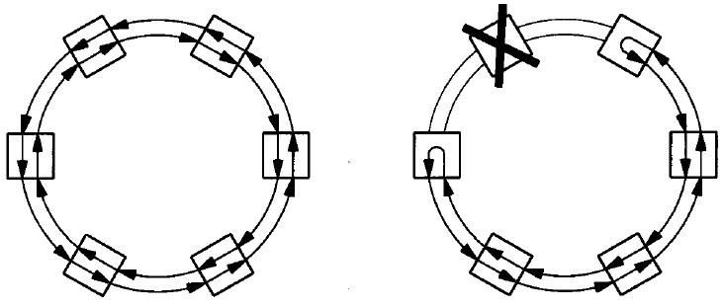
5.5 FDDI访问控制方式
失效站点的相邻站点自我恢复
外环用于数据传输
失效站点
内环平时不用，除非发生故障
a . FDDI网络
b .在一个站点失效后
Notes:
a ）F D D I 网络，箭头指明数据流动的方向b ）在一个站点失效后的同一个网络。正常时，
数据以一个方向传输。在一个站点失效后，相邻站点使用相反路径来形成一个闭环.
显示了在反旋转环中数据的传输方向，但正常时只有其中的一个环使用。例如在图中，站点总是在外环上传输及接收帧，而网络硬件在内环中转发的位串并没有被解释。表明数据路径中有一个站点失效。与失效站点相邻的站点检测到这一失效，就会重新配置网络使传入的数据沿相反路径循环。这样，失效站点被去除，而其余站点连接在一连续网上。这个重新配置以避免失效的过程叫做自恢复过程，F D D I 也叫做自恢复网络（self healing n e t w o r k ）。我们可以概括为：F D D I 网络被称为自恢复网络，因为硬件能检测出一个异常错误并自动恢复。为了做到这一点，F D D I 使用一对反旋转环。传输数据时只使用一个环。当错误导致环断裂时，相邻站点自动重新配置网络，使用第二个环来跳过这个错误。

